Slide 1

EST MODUS
Associazione Culturale
Convegno d’autunno
Gorgonzola, 14 novembre 2015
IMMUNEMENTE
interazione della psicoterapia con il sistema immunitario
Dott. Marcella Taricco
Psicoterapeuta

Slide 2
La simulazione
Consideriamo la mente in chiave analogica
→ se la mente funzionasse come il corpo.
L’analogia in fondo è una forma di simulazione.

Slide 3
Il gioco secondo Claparède
Facciamo un gioco…
«Il gioco è la manifestazione della socialità umana al suo grado più alto. Mediante il gioco l'uomo trascende il banale rapporto con la vita quotidiana, superando altresì la comunicazione banalizzante. Giocando, l'uomo contempera le inderogabili esigenze del suo stato con le attese della sua libera personalità creatrice. Le grandi attività originarie della specie umana si sono espresse in forma ludica»
Edouard Claparède (1873-1940)

Slide 4
La valutazione qualitativa delle attitudini secondo Claparède
Non siamo tutti uguali.
Nel 1897 si laurea in Medicina a Ginevra e studia poi Neurologia alla Salpêtrière.
Nel 1901 lancia in una conferenza alla Société médicale di Ginevra la formula poi fortunata della "scuola su misura". Mette in evidenza l'importanza dell'insegnamento individualizzato, della valutazione qualitativa delle attitudini del bambino, esigenza che gli deriva dall'enorme rispetto per i diritti della persona a formarsi individualmente nel modo che più le si addice.

Slide 5
La psicoterapia come azione
Mi muovo per un obiettivo.
Oltre la consapevolezza, fare una psicoterapia deve rispondere ad un’azione mirata, e concordata.
Il terapeuta, in base a come è il paziente, ha il compito di muoversi con lui come alleato, con un obiettivo davanti, di agire in conformità di questo obiettivo, di essere da stimolo affinché il paziente abbia chiara la strada e punti a raggiungere lui stesso l’obiettivo.

Slide 6
Wargames film 1983
L’azione – eseguita con il comportamento – ingaggia e innesca la realtà.
«Strano gioco.
L’unica mossa vincente è quella di non giocare»
https://youtu.be/ZuUbAtJGRv0

Slide 7
Le abitudini sono resistenze
Esiste la resistenza,
il vantaggio secondario della malattia,
esistono le spinte masochistiche,
ma esistono anche semplicemente le abitudini, le ripetizioni, che ci coccolano e ci illudono che noi siamo fatti così perché ci piace fare le cose così.
Noi siamo fatti per vivere, per stare bene, siamo orientati al piacere
e il terapeuta si allea con questa parte

Slide 8
Sun Tzu, VI sec. a. C.
Mettendo in scacco le abitudini.
Con il minore dispendio energetico.
Nel minore tempo possibile.
Il più grande condottiero è colui che vince senza combattere.
Sconvolgere la strategia del nemico.
«Veloce come il vento
Assali e devasta come il fuoco
Immobile come una montagna
Rapido come il tuono»

Slide 9
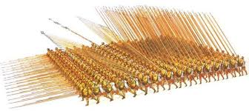
Falange macedone
IV sec. a. C.
Lo schieramento della falange era rettangolare, con la fronte al nemico: le lunghe sarisse delle prime file venivano puntate orizzontalmente davanti alla falange, mentre quelle dei compagni più arretrati venivano tenute in alto e abbassate solo nel momento dell'impatto con il nemico, quando le file della falange si comprimevano.

Slide 10
3 princìpi di strategia controinsurrezionale
Giulio Cesare, I sec. a. C.
Non si negozia con un avversario in armi.
Affidabilità dei comportamenti: essere spietati con chi si ribella, clementi con chi si sottomette.
Preparazione delle campagne e previsione delle forze necessarie allo scopo.

Slide 11
Bacone, Novum Organum, 1620
Non si comanda alla natura
se non ubbidendole.

Slide 12
I princìpi della psicoterapia non convenzionale
Mettendo in scacco le abitudini.
Con il minore dispendio energetico.
Nel minore tempo possibile.

Slide 13

Princìpi di: economia riconoscimento rapidità adeguamento
Marchio registrato n. MI 2015 C003889

Slide 14
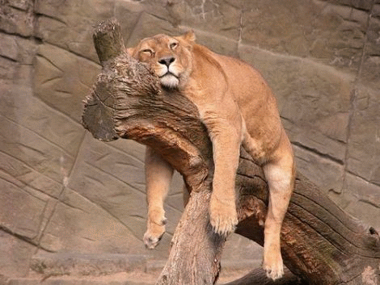
ECONOMIA
Minore
dispendio
energetico

Slide 15
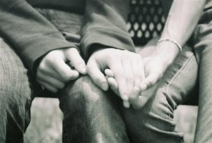
RICONOSCIMENTO
Sentire
e valutare

Slide 16
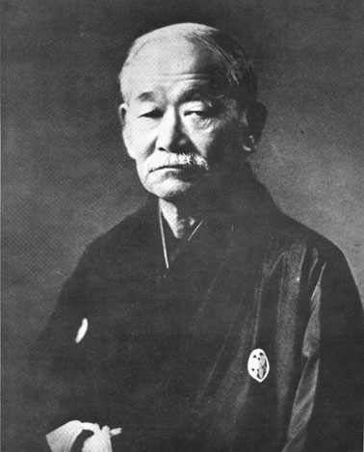
RAPIDITA’ Jigoro Kano
Minore
tempo
possibile
Capire quando

Slide 17
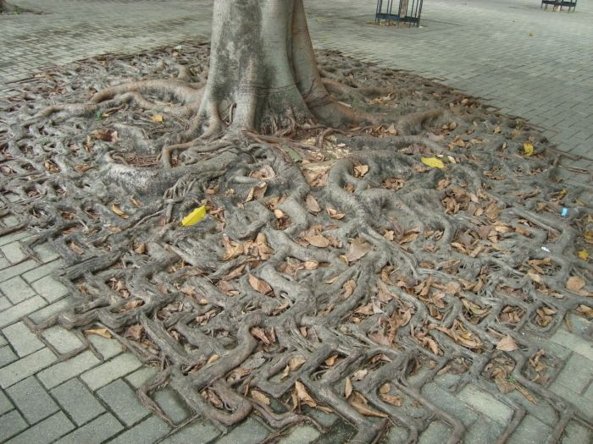
ADEGUAMENTO
Ciò che
la maggior parte
delle persone
è in grado di vedere
non è abilità.
La vera abilità
è invisibile agli occhi
delle persone ordinarie
ed in grado di
raggiungere obiettivi
molto più alti
di quanto
esse possano immaginare.

